Slide 1



Red_scull
Хакатон Экодрон

Slide 2

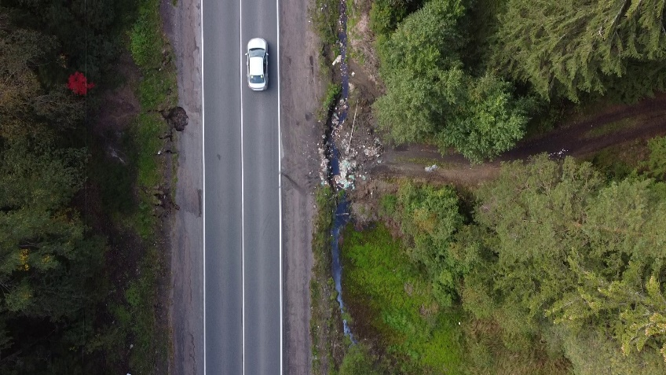
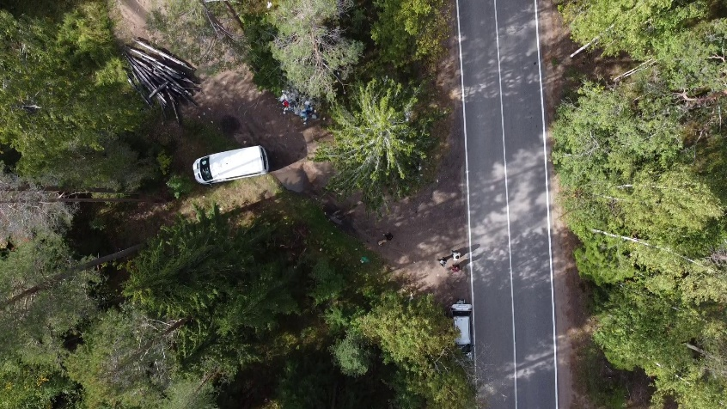
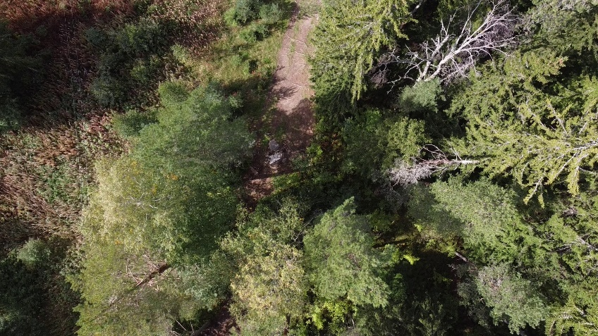
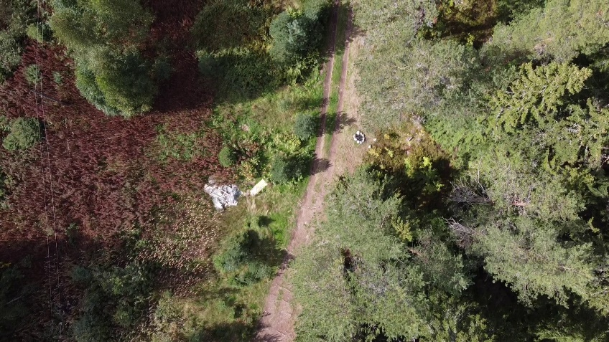
Проблема

Slide 3
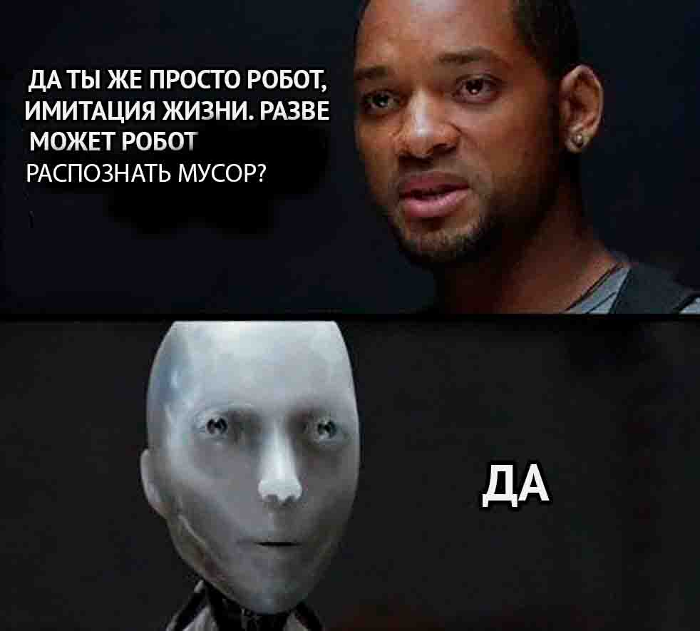
Пути решения

Slide 4
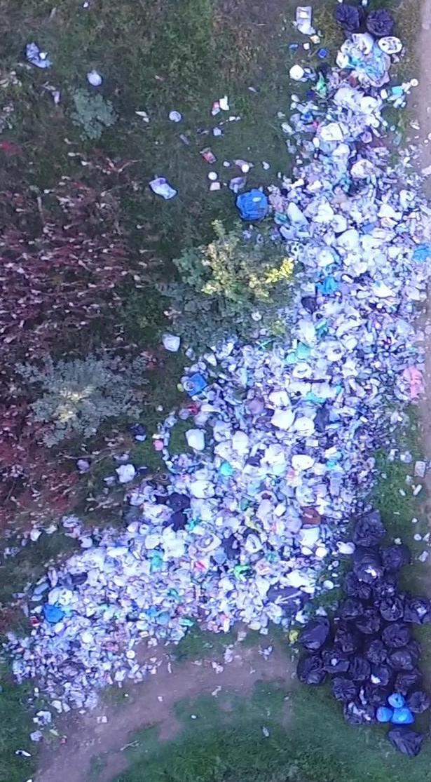
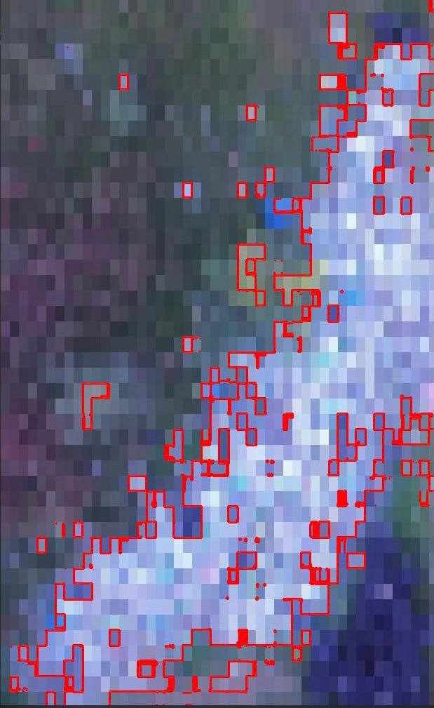
Наше решение
Стек:
Python 3
OpenCV
Pandas
Pillow
Keras
TensorFlow
Tkinter

Slide 5
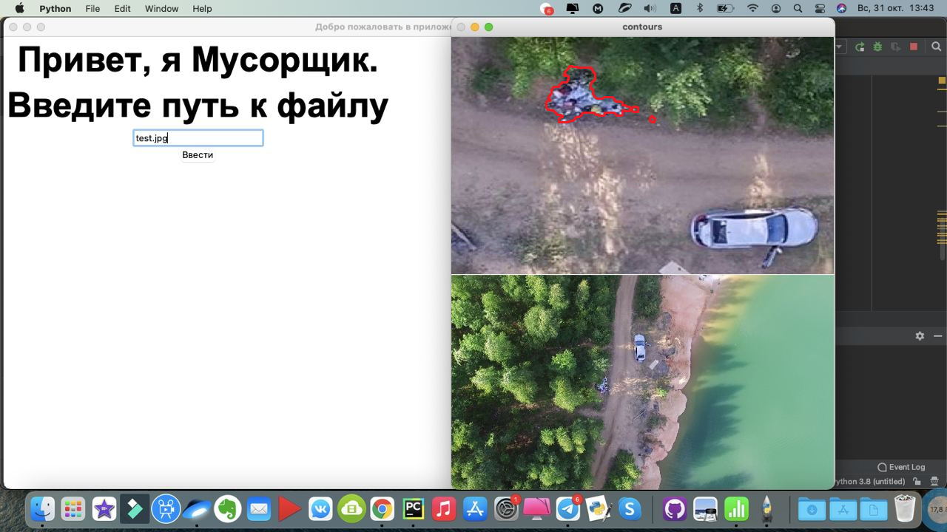
Наше приложение

Slide 6
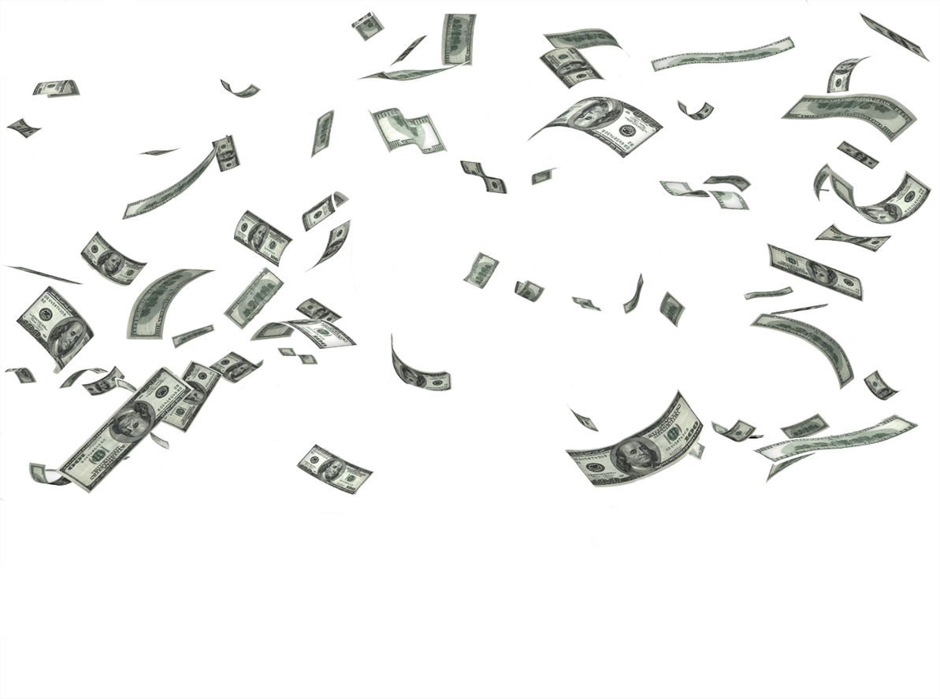
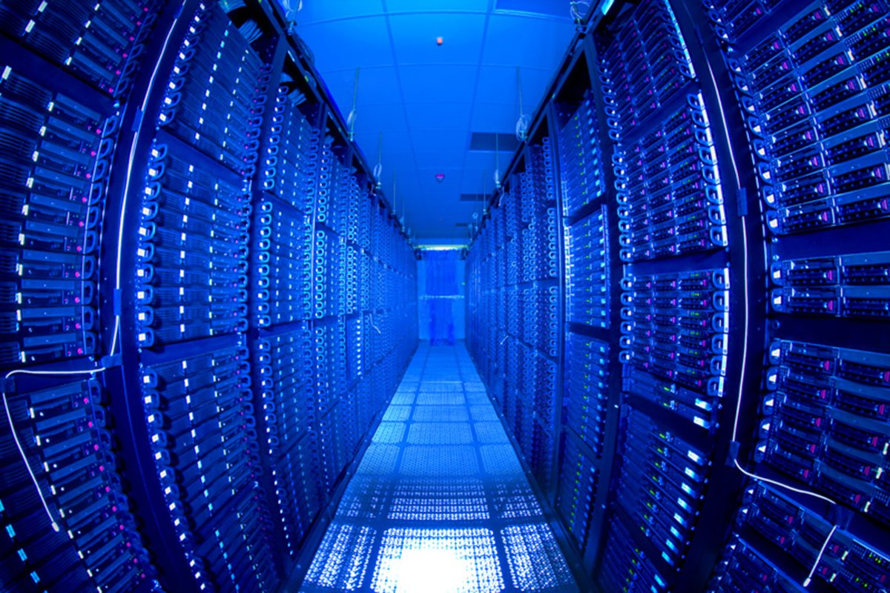
Развитие проекта

Slide 7
Спасибо за внимание!
Контакты:
@rrrrrrrrrrrrrrrrrrrrrrr4
@iamlangley
@shvetsovart
@iozeg
@zisrf

